Slide 1

Guitare électrique : Étude de l’influence du type de bobinage dans le micro

Slide 2



Introduction
50M
Nombre de guitare estimé dans le monde
10,3B
Valeur du marché de la guitare en 2024
48%
Part de marché des guitares électriques
Cf. [1]

Slide 3

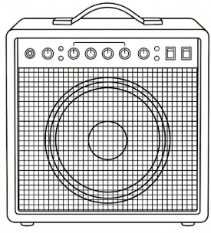



Introduction
$$ε_{méca}$$
Micro
$$ε_{elec}$$
Amplificateur
$$ε_{méca}$$
Corde
Son
Cf. [2]

Slide 4
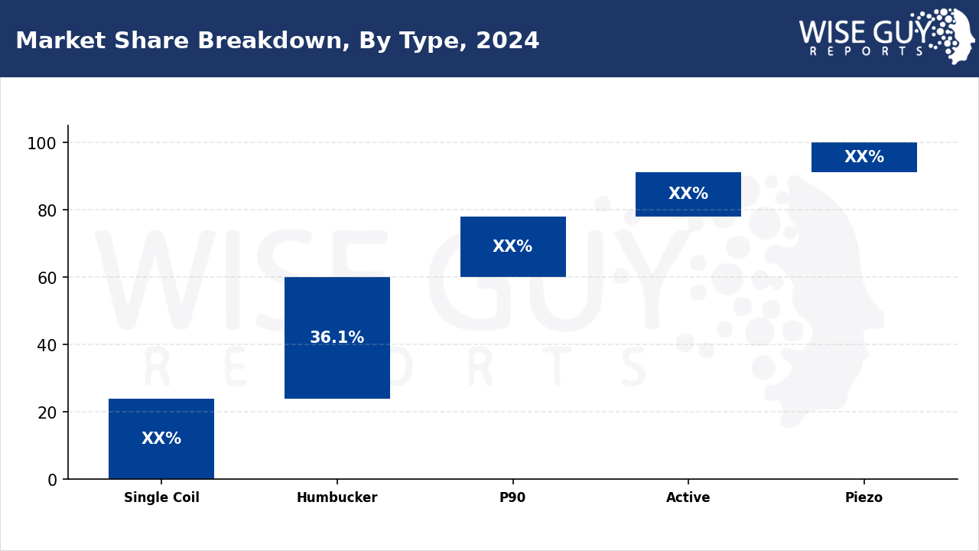
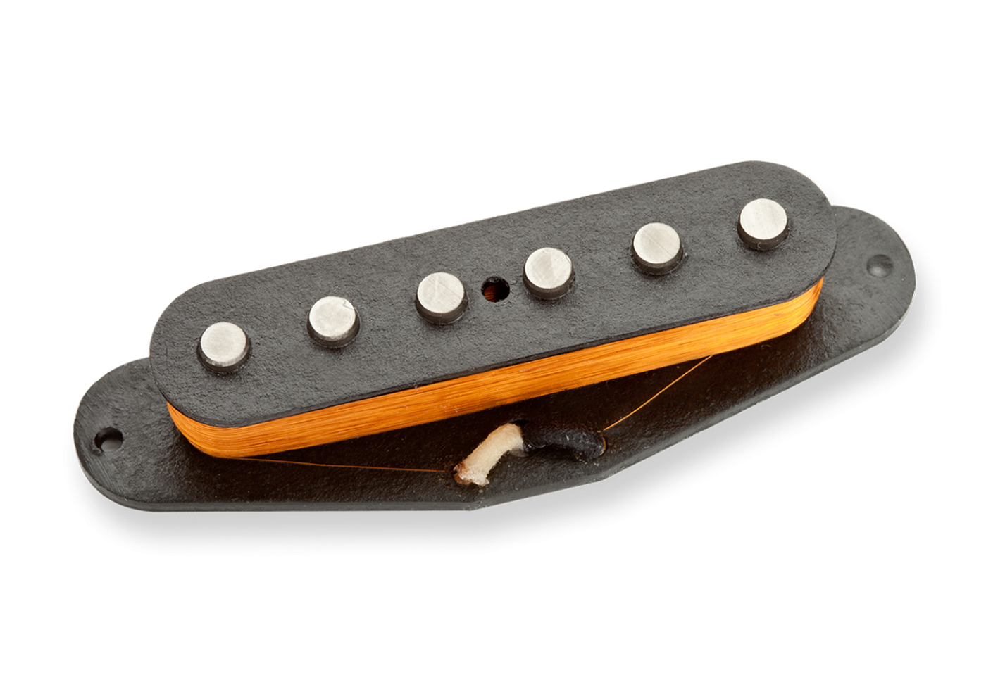
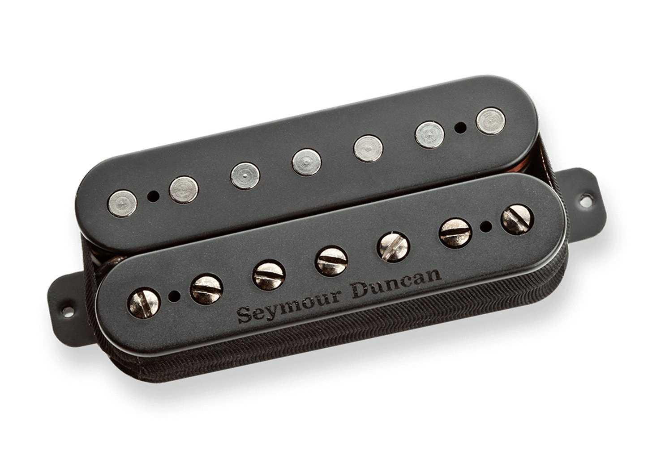
Introduction
8.7%
13.1%
60%
18.2%
23.9%
Cf. [1]

Slide 5

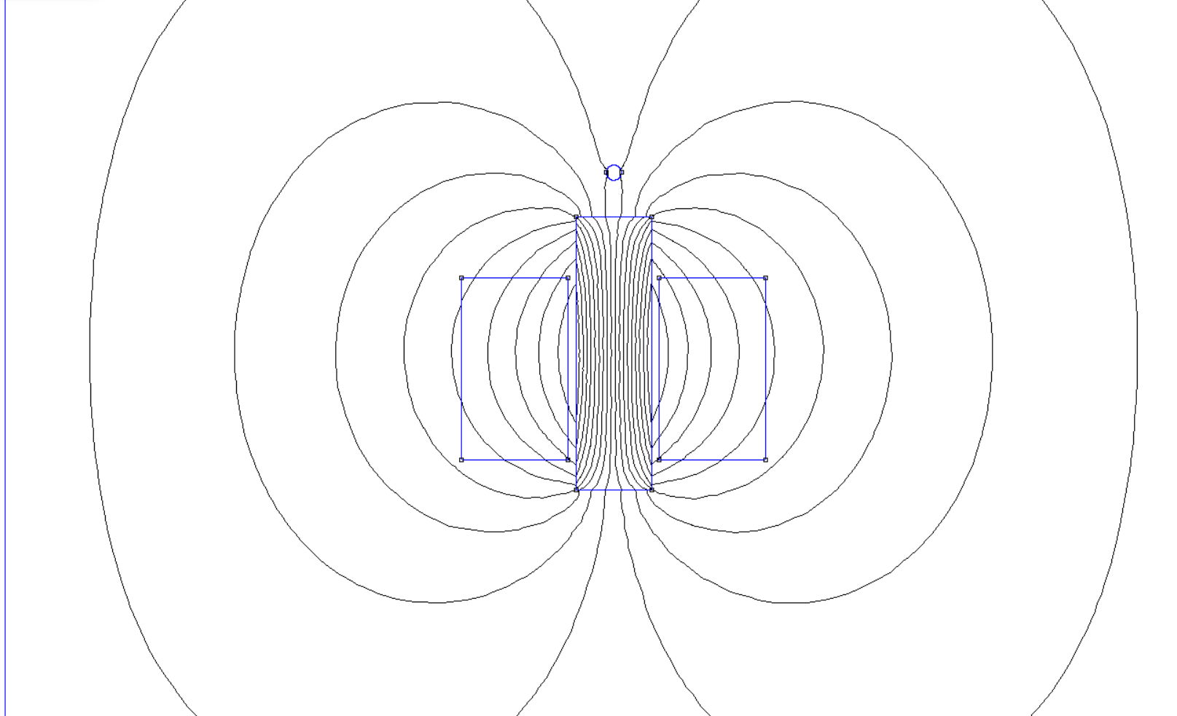

Introduction
1931
SingleCoil
Corde
Bobine
Aimant permanent
Cf. [4]

Slide 6

Introduction
Cf. [4]

Slide 7
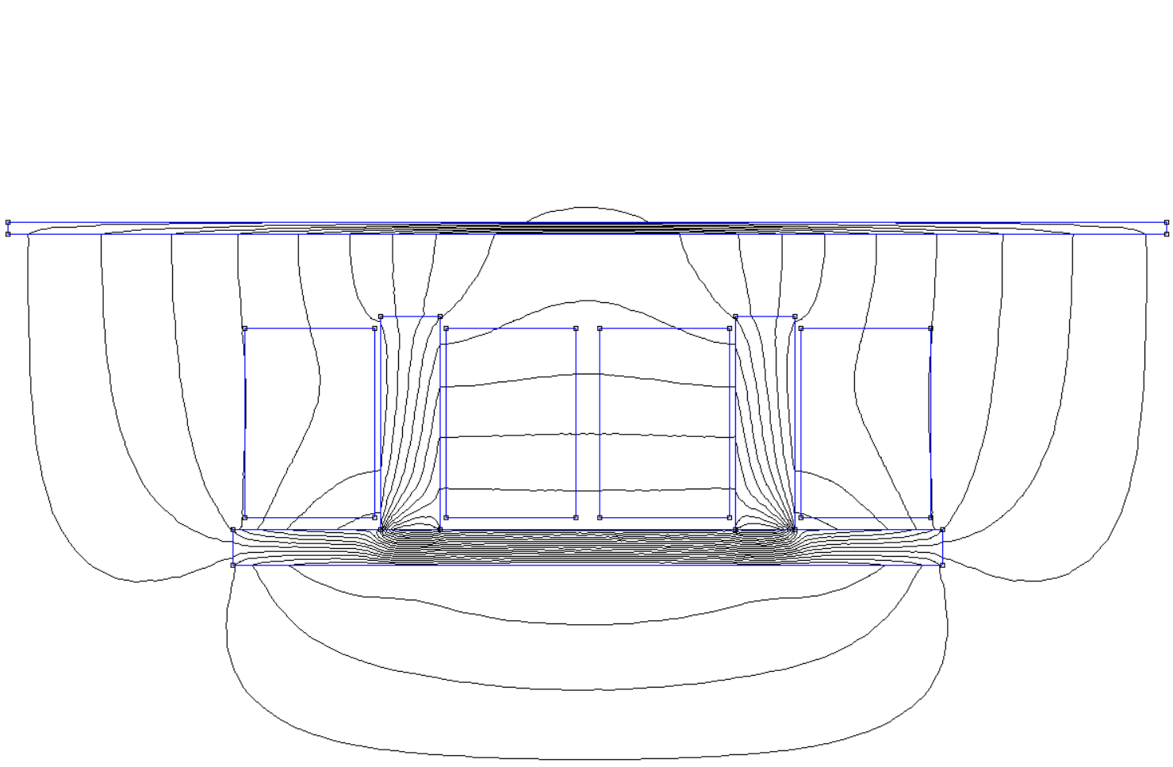

Introduction
Corde
Aimants permanents
Bobines
1955
Humbucker
Cf. [4]

Slide 8
Loi d’induction de faraday : Le fonctionnement d’une guitare électrique
Problématique
Dans quelle mesure l'ajout d'une seconde bobine
permet-il d'éliminer les parasites ?
Comment cela impacte-t-il la richesse du son ?
Types de micro :
SingleCoil
Humbucker
Filtrage électrique interne
Induction et
filtrage spatial
Reduction du « Hum »

Slide 9



Filtrage électrique interne | Induction et filtrage spatial | Reduction du bourdonnement
Micro
$$ε_{méca}$$
Induction
$$ε_{elec}$$
Filtrage Interne
$$ε_{elec}$$
Amplificateur
$$ε_{méca}$$
Corde
Son

Slide 10

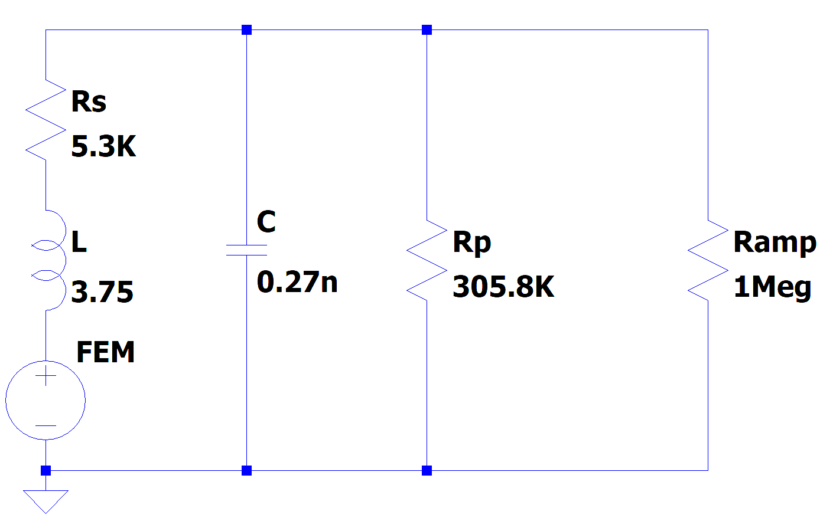

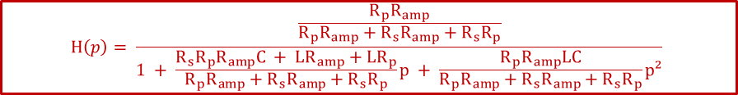
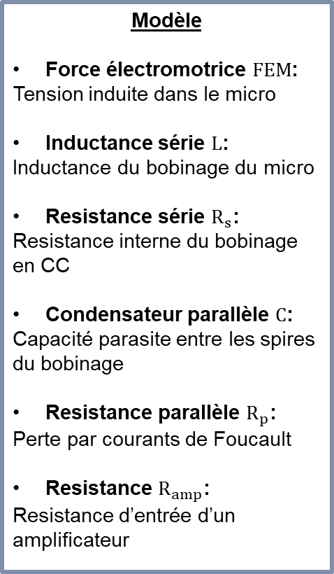

Filtrage électrique interne | Induction et filtrage spatial | Reduction du bourdonnement
Loi d’induction de faraday : Le fonctionnement d’une guitare électrique
Simulation
Modèle
Force électromotrice $FEM$:
Tension induite dans le micro
Inductance série $L$:
Inductance du bobinage du micro
Resistance série $R_{s}$:
Resistance interne du bobinage en CC
Condensateur parallèle $C$:
Capacité parasite entre les spires du bobinage
Resistance parallèle $R_{p}$:
Perte par courants de Foucault
Resistance $R_{amp}$:
Resistance d’entrée d’un amplificateur
$$u(t)$$
$$e(t)$$
Schéma électrique équivalent d’un micro
$$H\left(p\right)= \frac{\frac{R_{p}R_{amp}}{R_{p}R_{amp}+R_{s}R_{amp}+R_{s}R_{p}}}{1 + \frac{R_{s}R_{p}R_{amp}C + LR_{amp}+LR_{p}}{R_{p}R_{amp}+R_{s}R_{amp}+R_{s}R_{p}}p + \frac{R_{p}R_{amp}LC}{R_{p}R_{amp}+R_{s}R_{amp}+R_{s}R_{p}}p²}$$
Passe bas 2nd Ordre
Cf. [5]

Slide 11
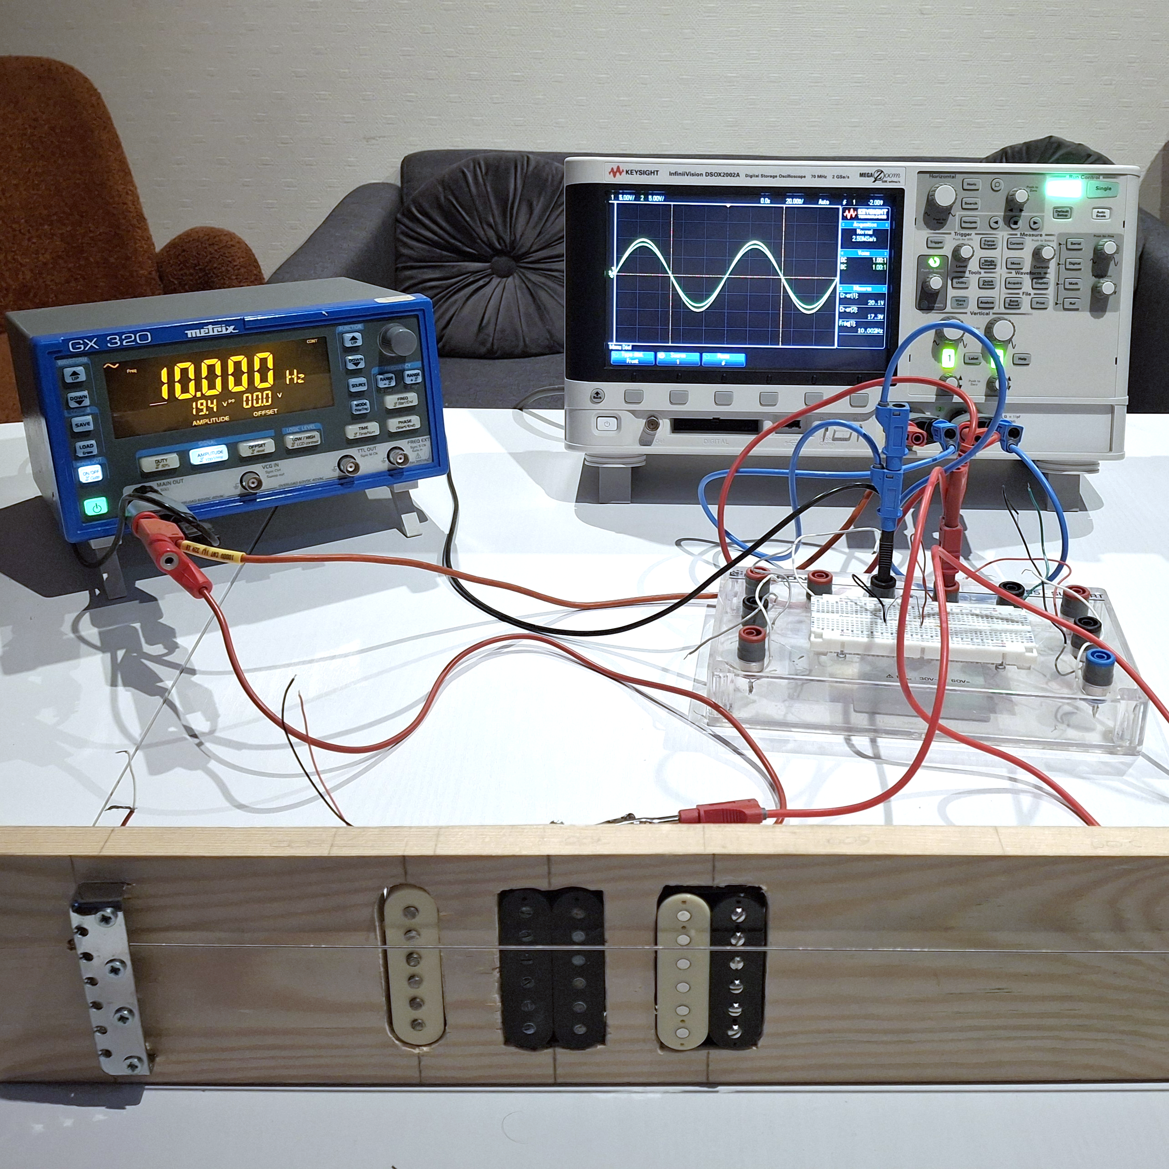
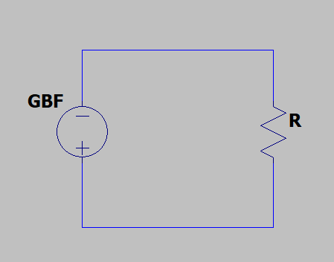

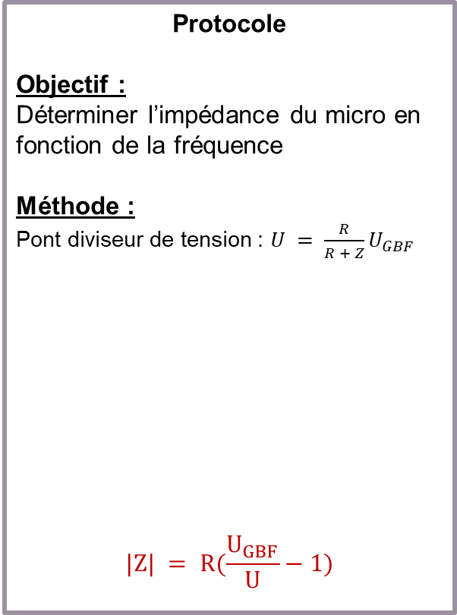

Filtrage électrique interne | Induction et filtrage spatial | Reduction du bourdonnement
Expérimentation
Protocole
Objectif :
Déterminer l’impédance du micro en fonction de la fréquence
Méthode :
Pont diviseur de tension : $U = \frac{R}{R + Z}U_{GBF}$
$$|Z| = R(\frac{U_{GBF}}{U}−1)$$
Oscilloscope
GBF
R
$$U_{GBF}$$
$$U$$
MICRO
SingleCoil
Humbucker //
Humbucker --

Slide 12

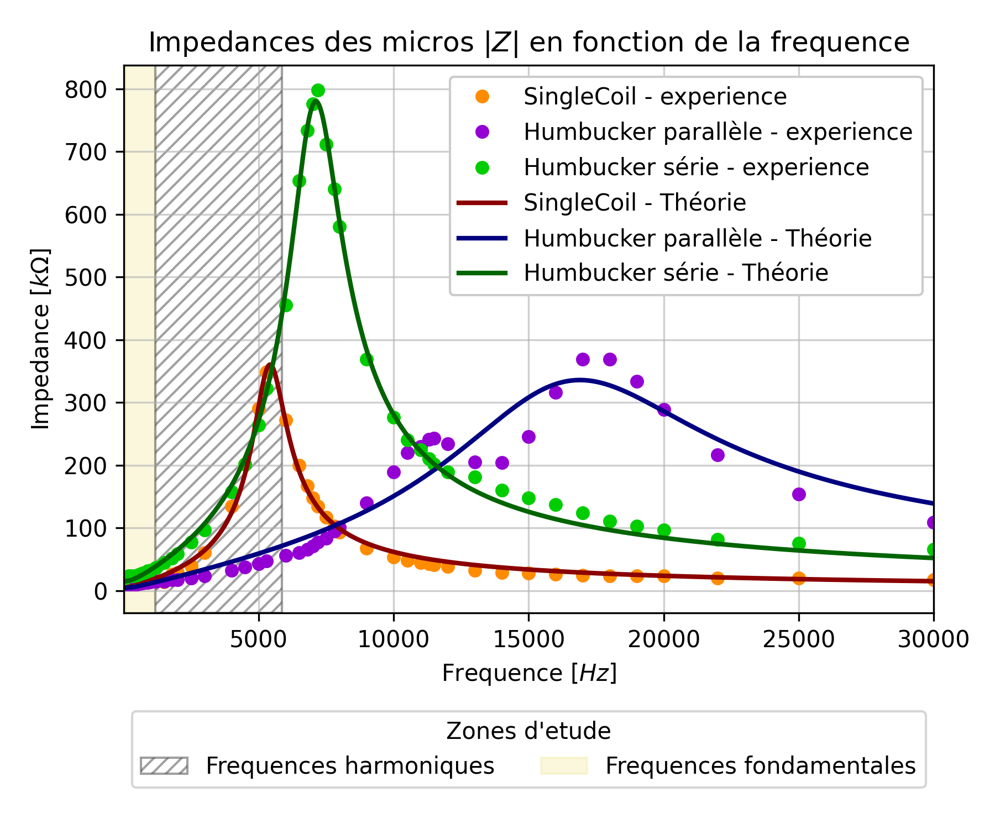
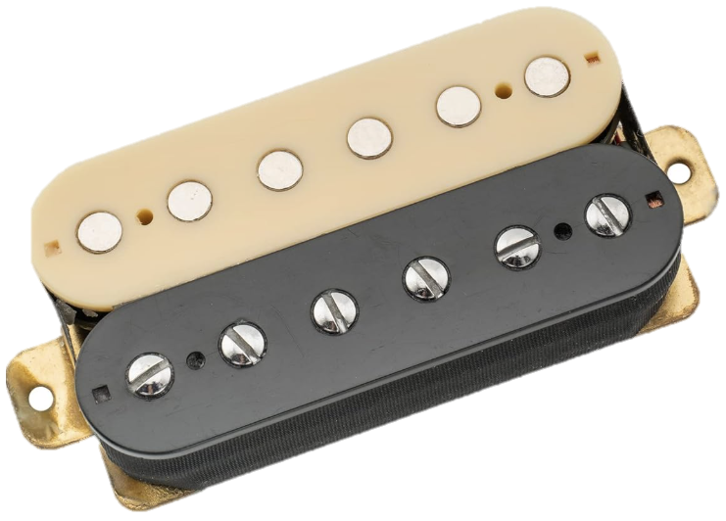



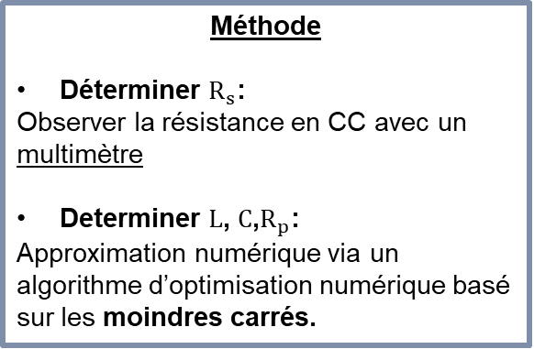

Filtrage électrique interne | Induction et filtrage spatial | Reduction du bourdonnement
Loi d’induction de faraday : Le fonctionnement d’une guitare électrique
Résultats
Méthode
Déterminer $R_{s}$:
Observer la résistance en CC avec un multimètre
Determiner $L$, $C$,$R_{p}$:
Approximation numérique via un algorithme d’optimisation numérique basé sur les moindres carrés.
Mesures
 | 5,26 | 4,52 | 15,10
 | 2,43 | 1,77 | 4,71
 | 360 | 50 | 110
 | 499,6 | 351,1 | 1069
$$R_{s} [kΩ]$$
$$L [H]$$
$$C [pF]$$
$$R_{p} [kΩ]$$
Notes:
Micro assimilé filtre coupe bande fc environ 4800Hz. MAIS plus la résistance de l’ampli Ramp est grande, plus la perte est négligeable

Slide 13
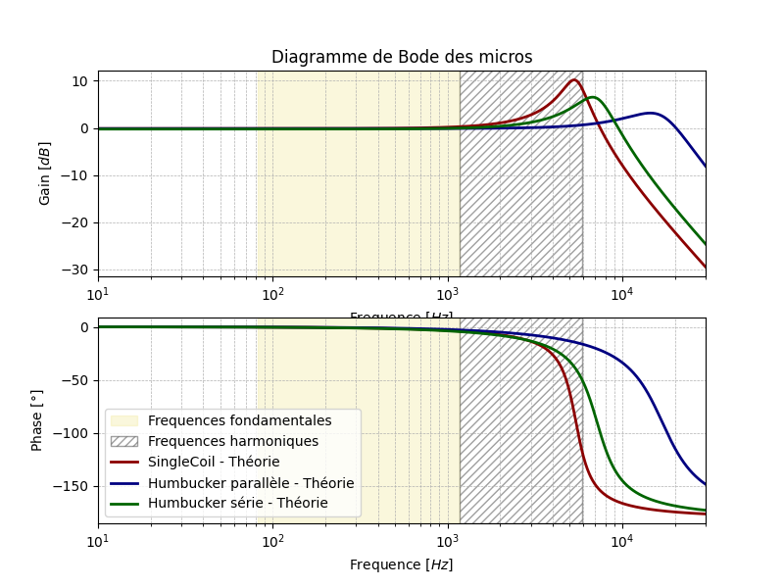
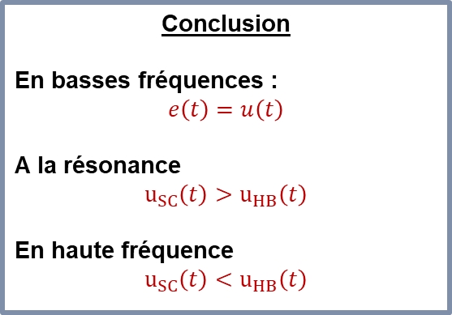

Filtrage électrique interne | Induction et filtrage spatial | Reduction du bourdonnement
Loi d’induction de faraday : Le fonctionnement d’une guitare électrique
Résultats
$$u(t)$$
$$e(t)$$
Conclusion
En basses fréquences :
$$e\left(t\right)=u\left(t\right)$$
A la résonance
$$u_{SC}\left(t\right)>u_{HB}\left(t\right)$$
En haute fréquence
$$u_{SC}\left(t\right)<u_{HB}\left(t\right)$$
Notes:
Micro assimilé filtre coupe bande fc environ 4800Hz. MAIS plus la résistance de l’ampli Ramp est grande, plus la perte est négligeable

Slide 14

Filtrage électrique interne | Induction et filtrage spatial | Reduction du bourdonnement
Micro
$$ε_{méca}$$
Induction
$$ε_{elec}$$
Filtrage Interne
$$ε_{elec}$$
Amplificateur
$$ε_{méca}$$
Corde
Son

Slide 15

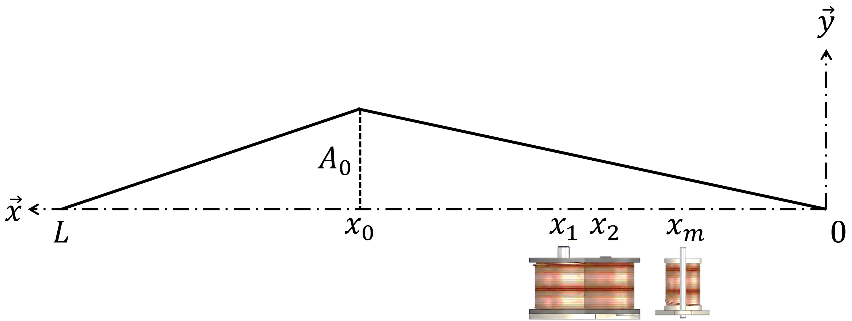
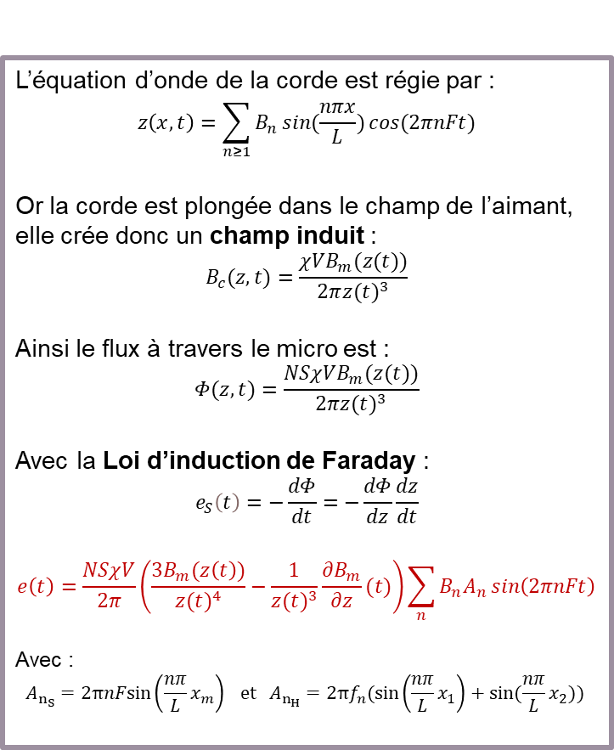

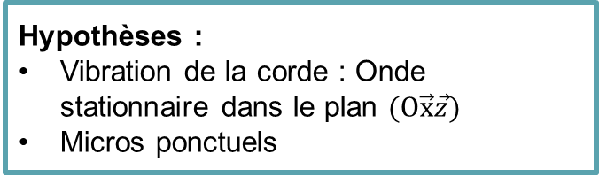
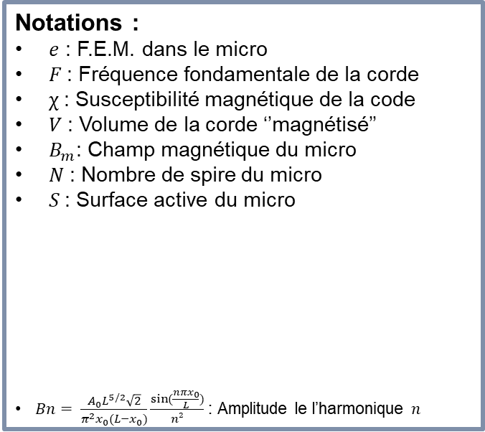
Filtrage électrique interne | Induction et filtrage spatial | Reduction du bourdonnement
Loi d’induction de faraday : Le fonctionnement d’une guitare électrique
Théorie
Hypothèses :
Vibration de la corde : Onde stationnaire dans le plan $(O\vec{x}\vec{z})$
Micros ponctuels
L’équation d’onde de la corde est régie par :
$$z\left(x, t\right)=\sum_{n≥1}{B_{n}\sin{(\frac{nπx}{L})}\cos{(2πnFt)}}$$
Or la corde est plongée dans le champ de l’aimant, elle crée donc un champ induit :
$$B_{c}(z, t)=\frac{χVB_{m}(z(t))}{2π{z(t)}^{3}}$$
Ainsi le flux à travers le micro est :
$$Φ(z, t)=\frac{NSχVB_{m}(z(t))}{2π{z(t)}^{3}}$$
Avec la Loi d’induction de Faraday :
$$ⅇ_{S}\left(t\right)=−\frac{dΦ}{dt}=−\frac{dΦ}{dz}\frac{dz}{dt}$$
$$e\left(t\right)=\frac{NSχV}{2π}\left(\frac{3B_{m}(z\left(t\right))}{{z(t)}^{4}}−\frac{1}{{z(t)}^{3}}\frac{∂B_{m}}{∂z}(t)\right)\sum_{n}{B_{n}A_{n}\sin\left(2πnFt\right)}$$
Avec :
$$A_{n_{S}}=2πnFsin\left(\frac{nπ}{L}x_{m}\right) \text{et} A_{n_{H}}=2πf_{n}(sin\left(\frac{nπ}{L}x_{1}\right)+\sin{(\frac{nπ}{L}x_{2}))}$$
Notations :
$e$ : F.E.M. dans le micro
$F$: Fréquence fondamentale de la corde
$χ$: Susceptibilité magnétique de la code
$V$: Volume de la corde ‘’magnétisé’’
$B_{m}$: Champ magnétique du micro
$N$: Nombre de spire du micro
$S$: Surface active du micro
$Bn= \frac{A_{0}L^{5/2}\sqrt{2}}{π^{2}x_{0}(L−x_{0})}\frac{\sin{(\frac{nπx_{0}}{L})}}{n²}$ : Amplitude le l’harmonique $n$
$$\vec{z}$$
Cf. [3], [6]

Slide 16
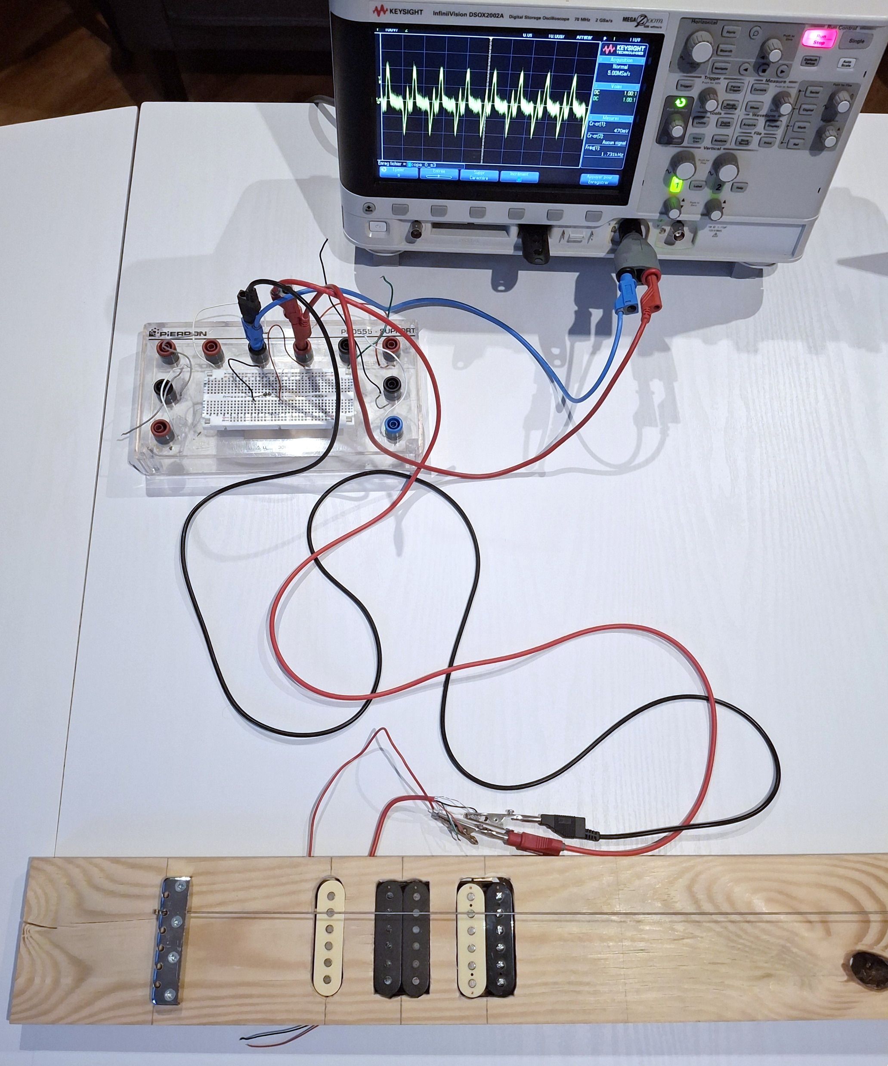
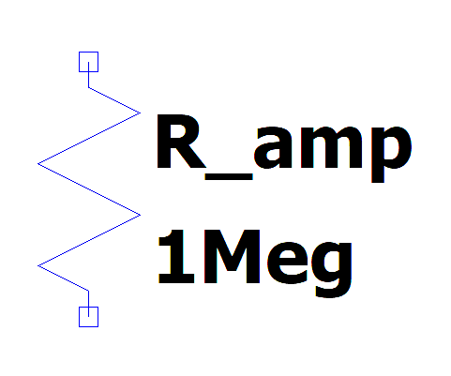

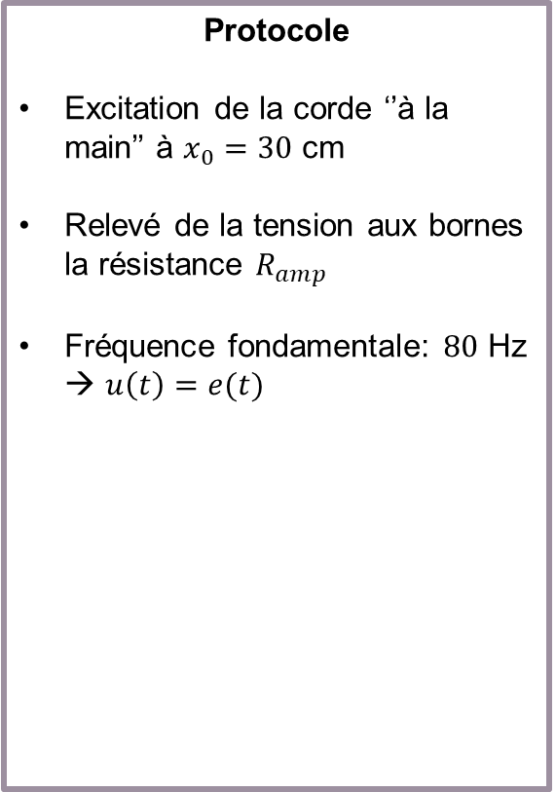

Filtrage électrique interne | Induction et filtrage spatial | Reduction du bourdonnement
Expérimentation
Oscilloscope
Protocole
Excitation de la corde ‘’à la main’’ à $x_{0}=30$ cm
Relevé de la tension aux bornes la résistance $R_{amp}$
Fréquence fondamentale: $80$ Hz → $u\left(t\right)=e(t)$
R
Corde
Micro
$$e(t)$$
$$e(t)$$
SingleCoil
Humbucker //
Humbucker --

Slide 17
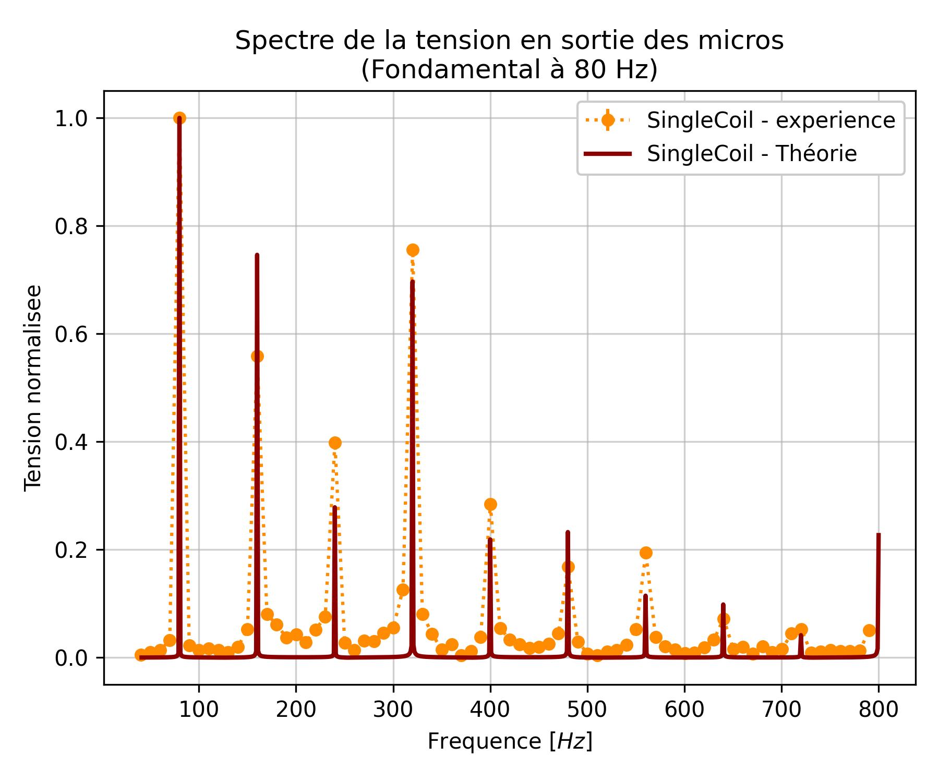
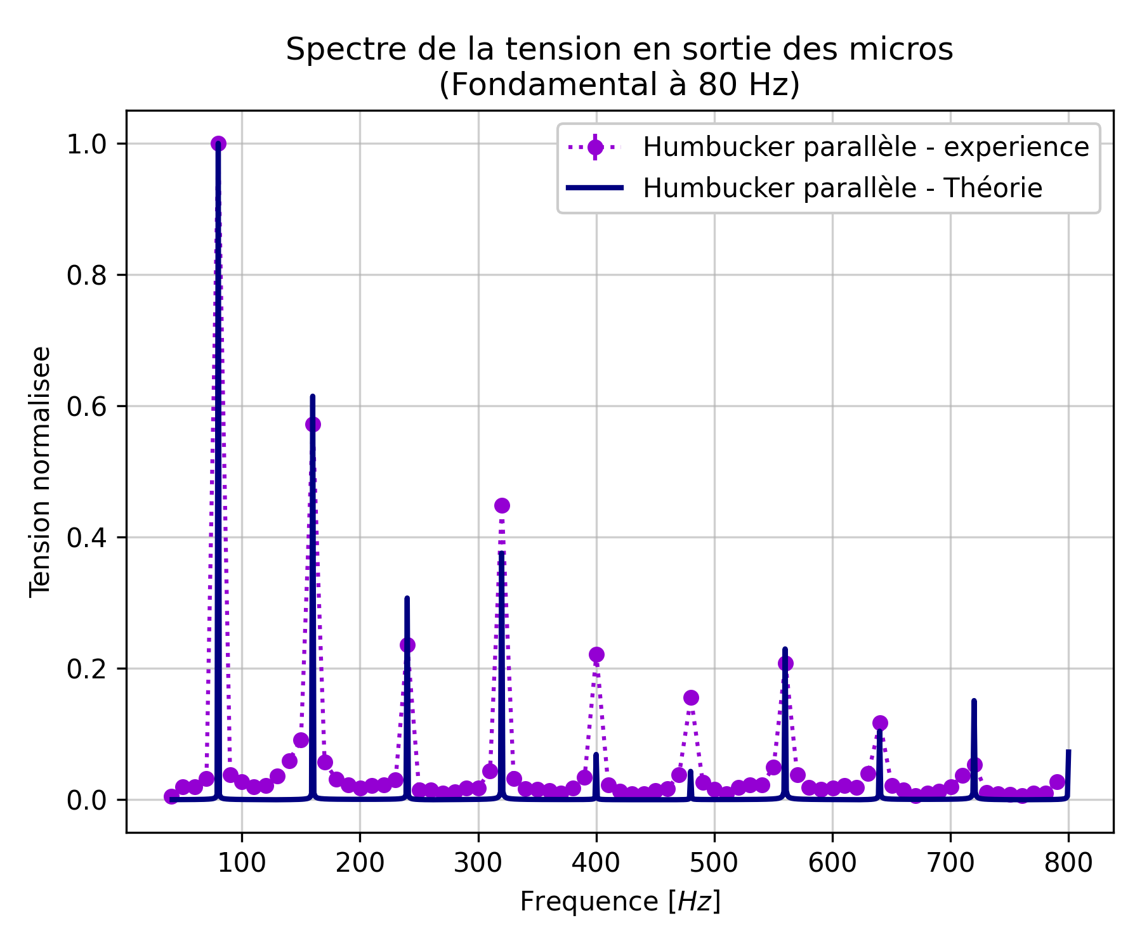
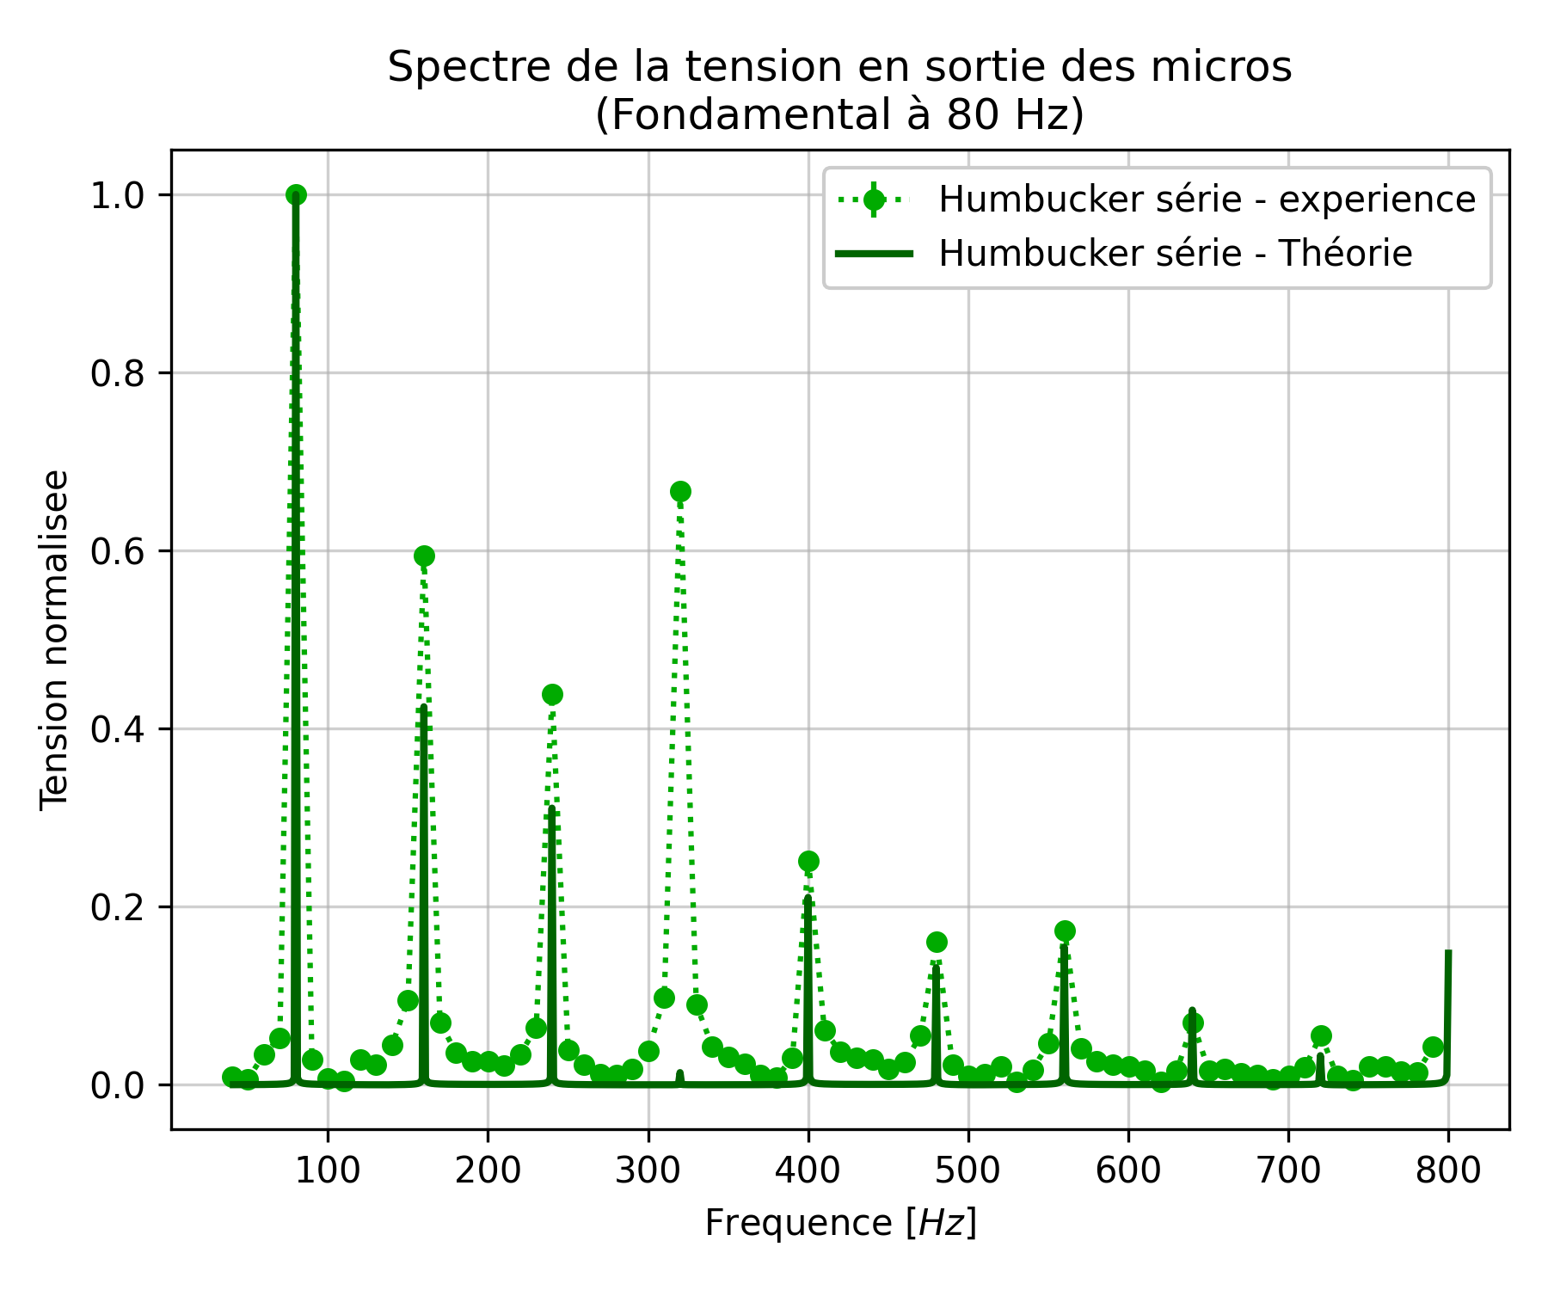



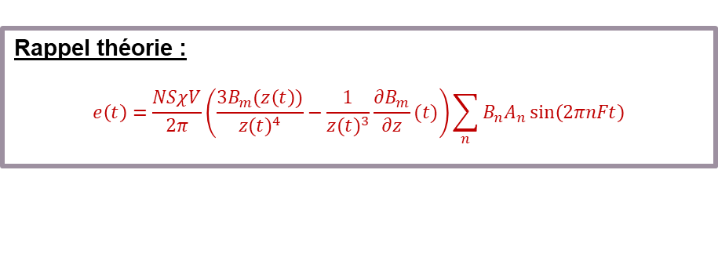




Filtrage électrique interne | Induction et filtrage spatial | Reduction du bourdonnement
Résultats
Rappel théorie :
$$e\left(t\right)=\frac{NSχV}{2π}\left(\frac{3B_{m}(z\left(t\right))}{{z(t)}^{4}}−\frac{1}{{z(t)}^{3}}\frac{∂B_{m}}{∂z}(t)\right)\sum_{n}{B_{n}A_{n}\sin\left(2πnFt\right)}$$
Avec :
$$A_{n_{S}}=2πf_{n}sin\left(\frac{nπ}{L}x_{m}\right)$$
$$A_{n_{H}}=2πf_{n}(sin\left(\frac{nπ}{L}x_{1}\right)+\sin{(\frac{nπ}{L}x_{2}))}$$
$$± 0,0172 \%$$
$$± 0,0096 \%$$
$$± 0,0197 \%$$
Micro SingleCoil
Micro Humbucker parallèle
Micro Humbucker série
Analyse
Forme générale du spectre respectée
Humbucker série : Différence à 320 Hz

Slide 18
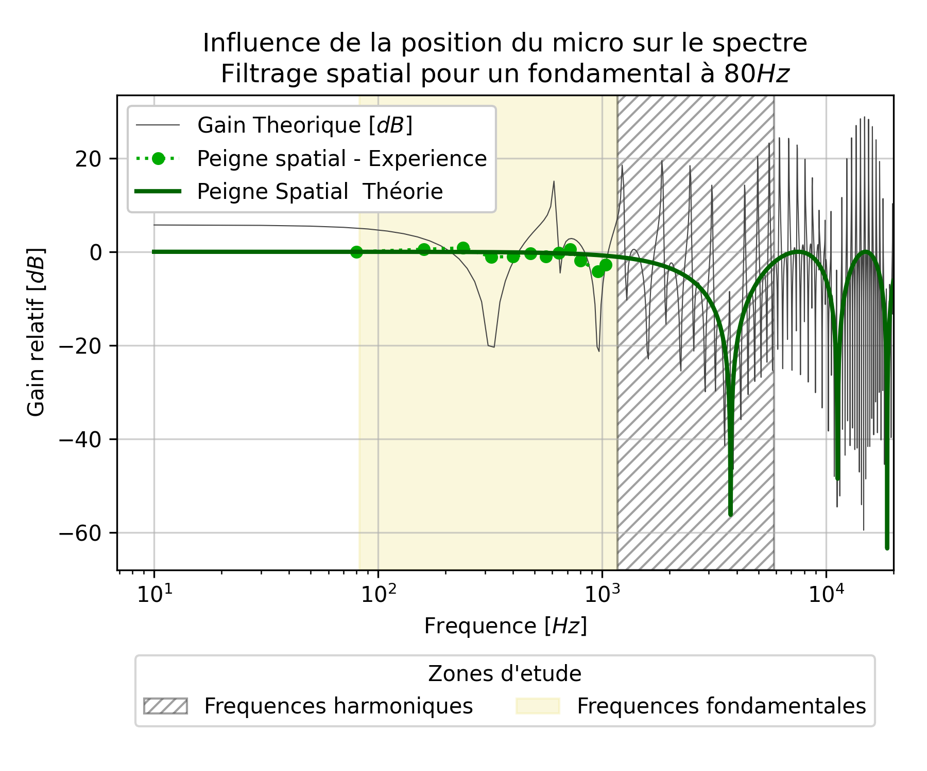
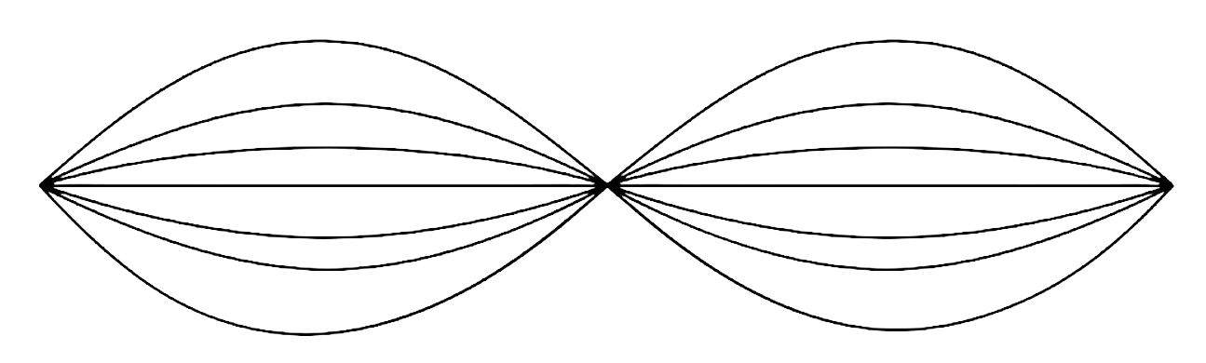



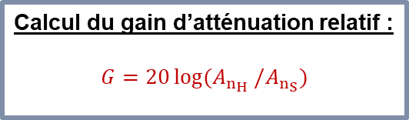
Filtrage électrique interne | Induction et filtrage spatial | Reduction du bourdonnement
Résultats
Calcul du gain d’atténuation relatif :
$$G=20\log{(A_{n_{H}} /A_{n_{S}})}$$
Nœuds de vibration :
Filtrage en peigne spatial :
$$A_{n_{S}}=2πf_{n}sin\left(\frac{nπ}{L}x_{m}\right)$$
$320$Hz
$$A_{n_{H}}=2πf_{n}(sin\left(\frac{nπ}{L}x_{1}\right)+\sin{(\frac{nπ}{L}x_{2}))}$$

Slide 19
Filtrage électrique interne | Induction et filtrage spatial | Reduction du bourdonnement
Micro
Champ Magnétique
Induction
$$ε_{elec}$$
Filtrage Interne
$$ε_{elec}$$
Amplificateur
$$ε_{méca}$$
Son

Slide 20
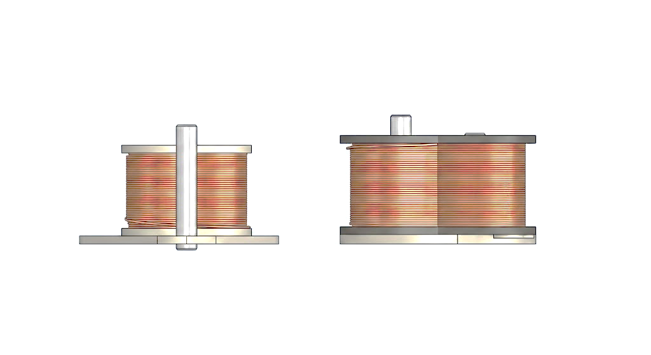

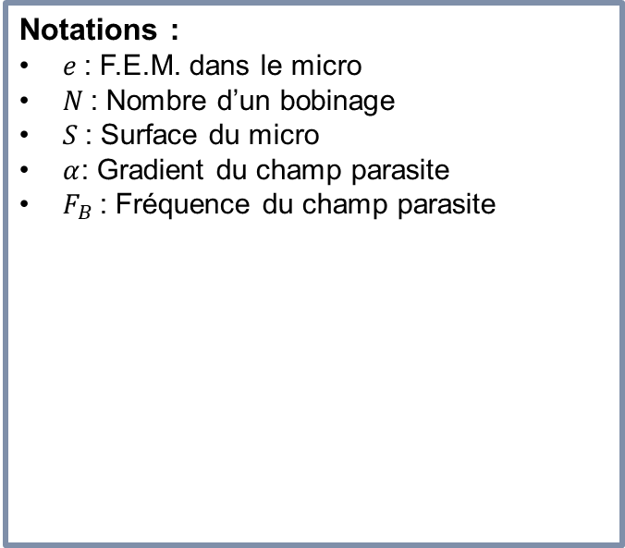

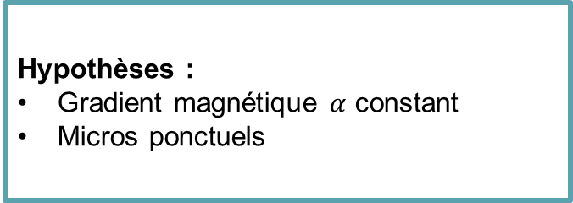
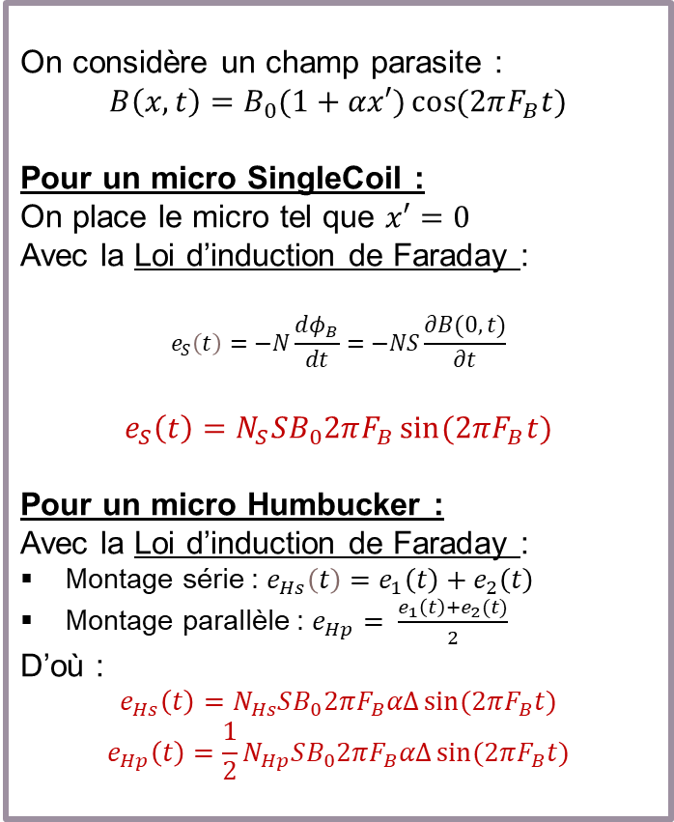






Filtrage électrique interne | Induction et filtrage spatial | Reduction du bourdonnement
Loi d’induction de faraday : Le fonctionnement d’une guitare électrique
Théorie
Hypothèses :
Gradient magnétique $α$ constant
Micros ponctuels
On considère un champ parasite :
$$B\left(x,t\right)=B_{0}(1+αx′)\cos{(2πF_{B}t)}$$
Pour un micro SingleCoil :
On place le micro tel que $x′=0$
Avec la Loi d’induction de Faraday :
$$e_{S}\left(t\right)=−N\frac{dφ_{B}}{dt}=−NS\frac{∂B(0, t)}{∂t}$$
$$e_{S}\left(t\right)=N_{S}SB_{0}2πF_{B}\sin{(2πF_{B}t)}$$
Pour un micro Humbucker :
Avec la Loi d’induction de Faraday :
Montage série : $ⅇ_{Hs}\left(t\right)=e_{1}\left(t\right)+e_{2}\left(t\right)$
Montage parallèle : $e_{Hp}= \frac{e_{1}\left(t\right)+e_{2}(t)}{2}$
D’où :
$$e_{Hs}\left(t\right)=N_{Hs}SB_{0}2πF_{B}αΔ\sin{(2πF_{B}t)}$$
$$e_{Hp}\left(t\right)=\frac{1}{2}N_{Hp}SB_{0}2πF_{B}αΔ\sin{(2πF_{B}t)}$$
Notations :
$e$: F.E.M. dans le micro
$N$: Nombre d’un bobinage
$S$: Surface du micro
$α$: Gradient du champ parasite
$F_{B}$: Fréquence du champ parasite
$$\vec{B_{0}}$$
$$\vec{y′}$$
$$\vec{z}$$
$$\vec{x′}$$
$$\vec{B_{0}}$$
$$−\frac{Δ}{2}$$
$$\vec{y′}$$
$$\vec{z}$$
$$\frac{Δ}{2}$$
$$\vec{x′}$$

Slide 21
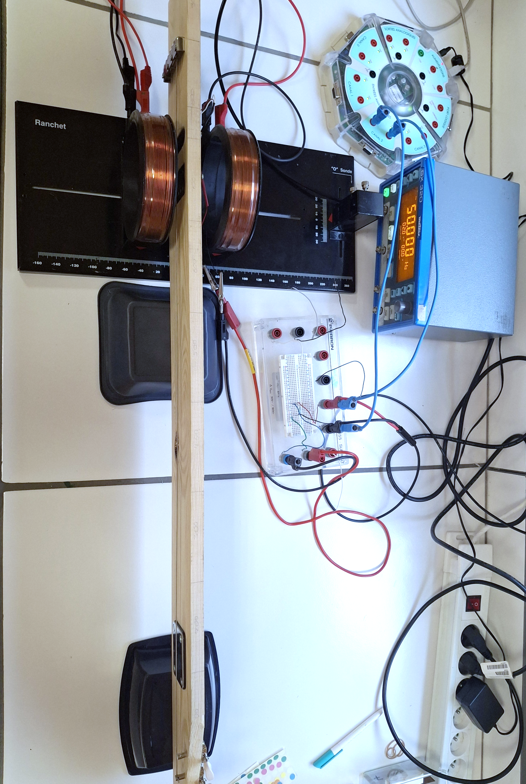
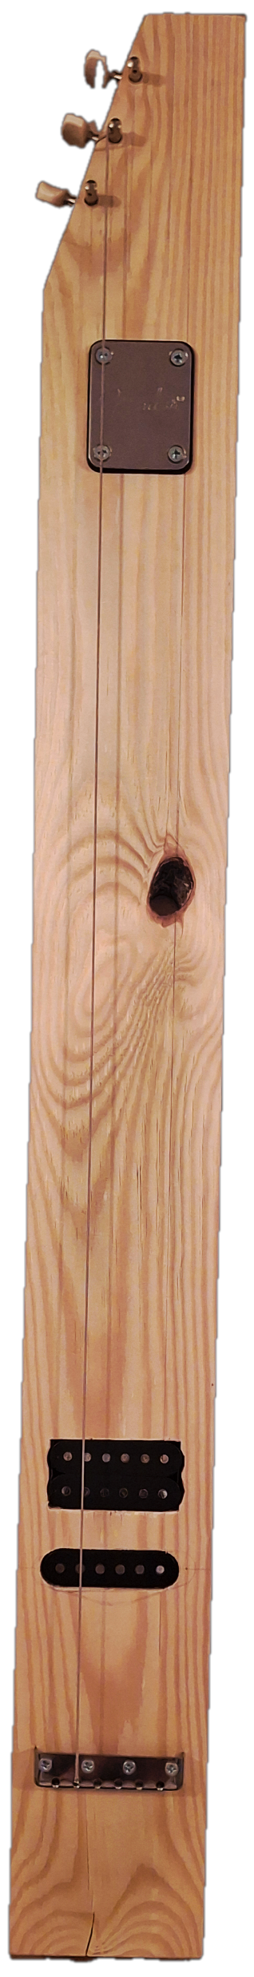
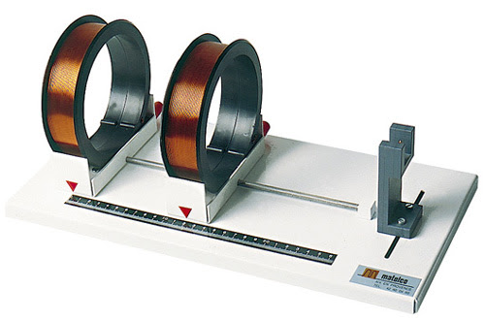
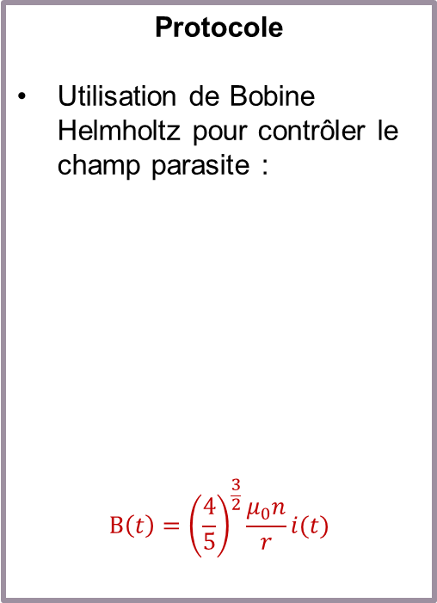
Filtrage électrique interne | Induction et filtrage spatial | Reduction du bourdonnement
Expérimentation
Protocole
Utilisation de Bobine Helmholtz pour contrôler le champ parasite :
$$B\left(t\right)={\left(\frac{4}{5}\right)}^{\frac{3}{2}}\frac{μ_{0}n}{r}i(t)$$
Micro SingleCoil
Micro Humbucker
Corde

Slide 22
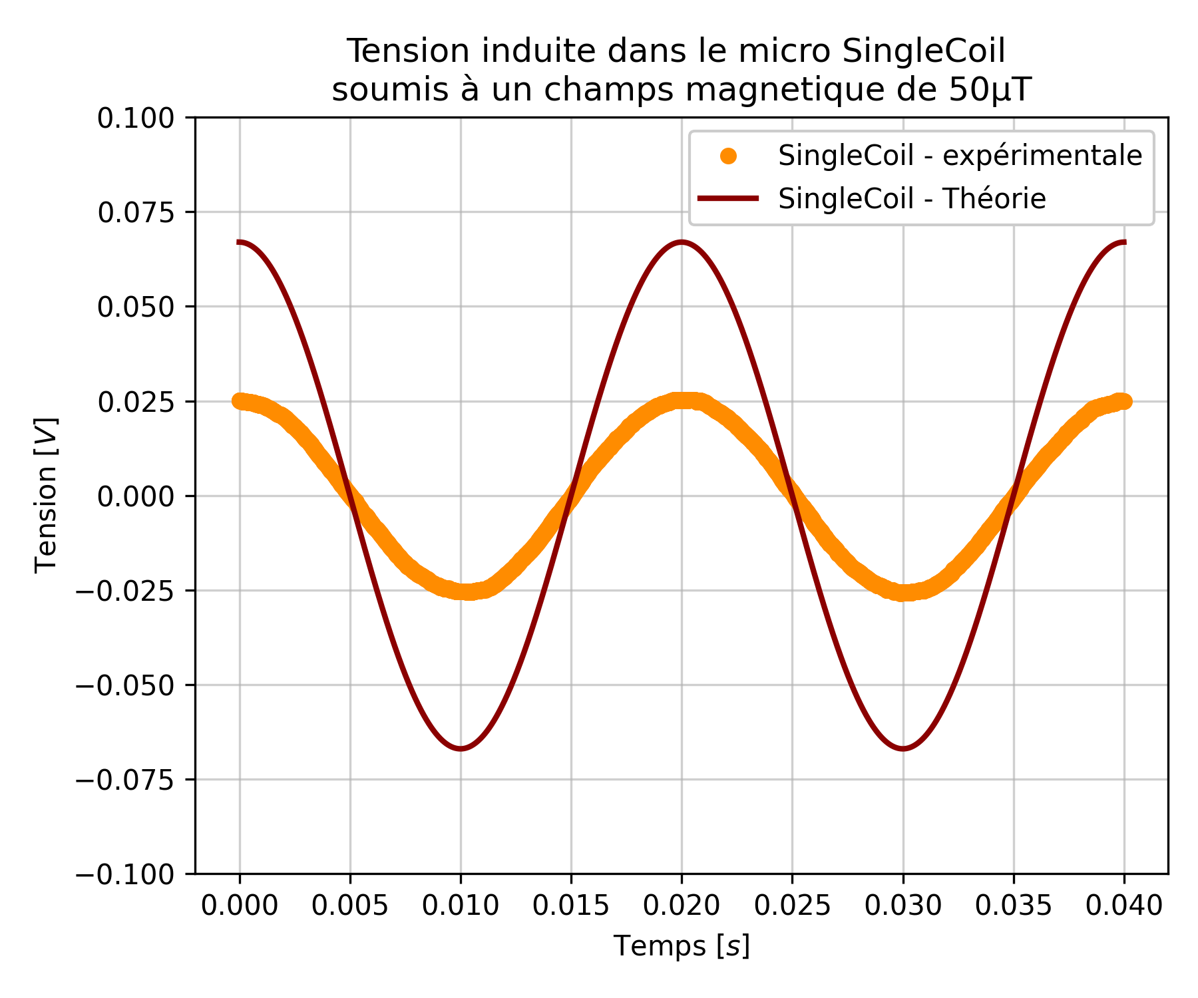
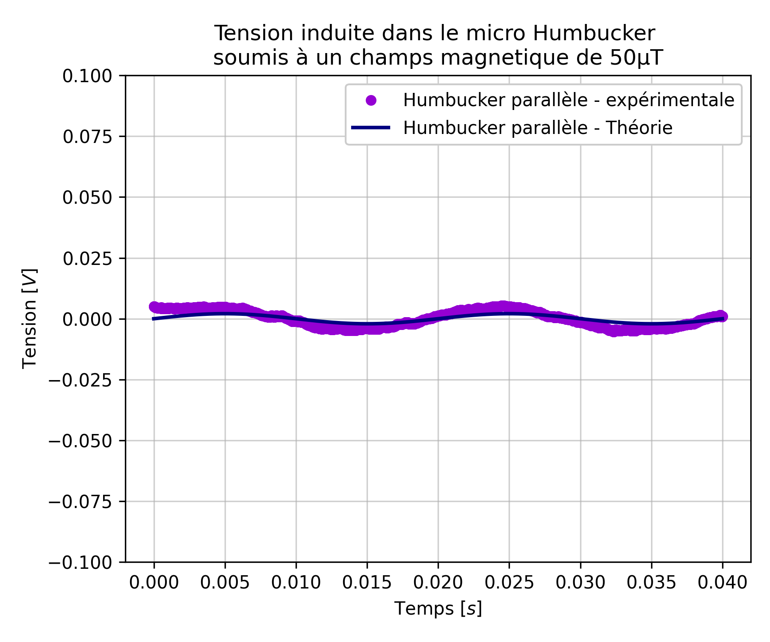

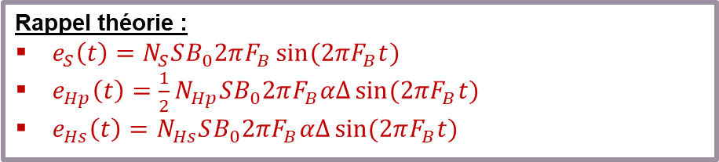


Filtrage électrique interne | Induction et filtrage spatial | Reduction du bourdonnement
Résultats
Rappel théorie :
$e_{S}\left(t\right)=N_{S}SB_{0}2πF_{B}\sin{(2πF_{B}t)}$
$e_{Hp}\left(t\right)=\frac{1}{2}N_{Hp}SB_{0}2πF_{B}αΔ\sin{(2πF_{B}t)}$
$e_{Hs}\left(t\right)=N_{Hs}SB_{0}2πF_{B}αΔ\sin{(2πF_{B}t)}$
Avec :
$Δ=1,8$cm
$F_{B}=50$ Hz
Micro SingleCoil
Micro Humbucker parallèle
Micro Humbucker série
Analyse
Proportionnalité
Linéarité

Slide 23
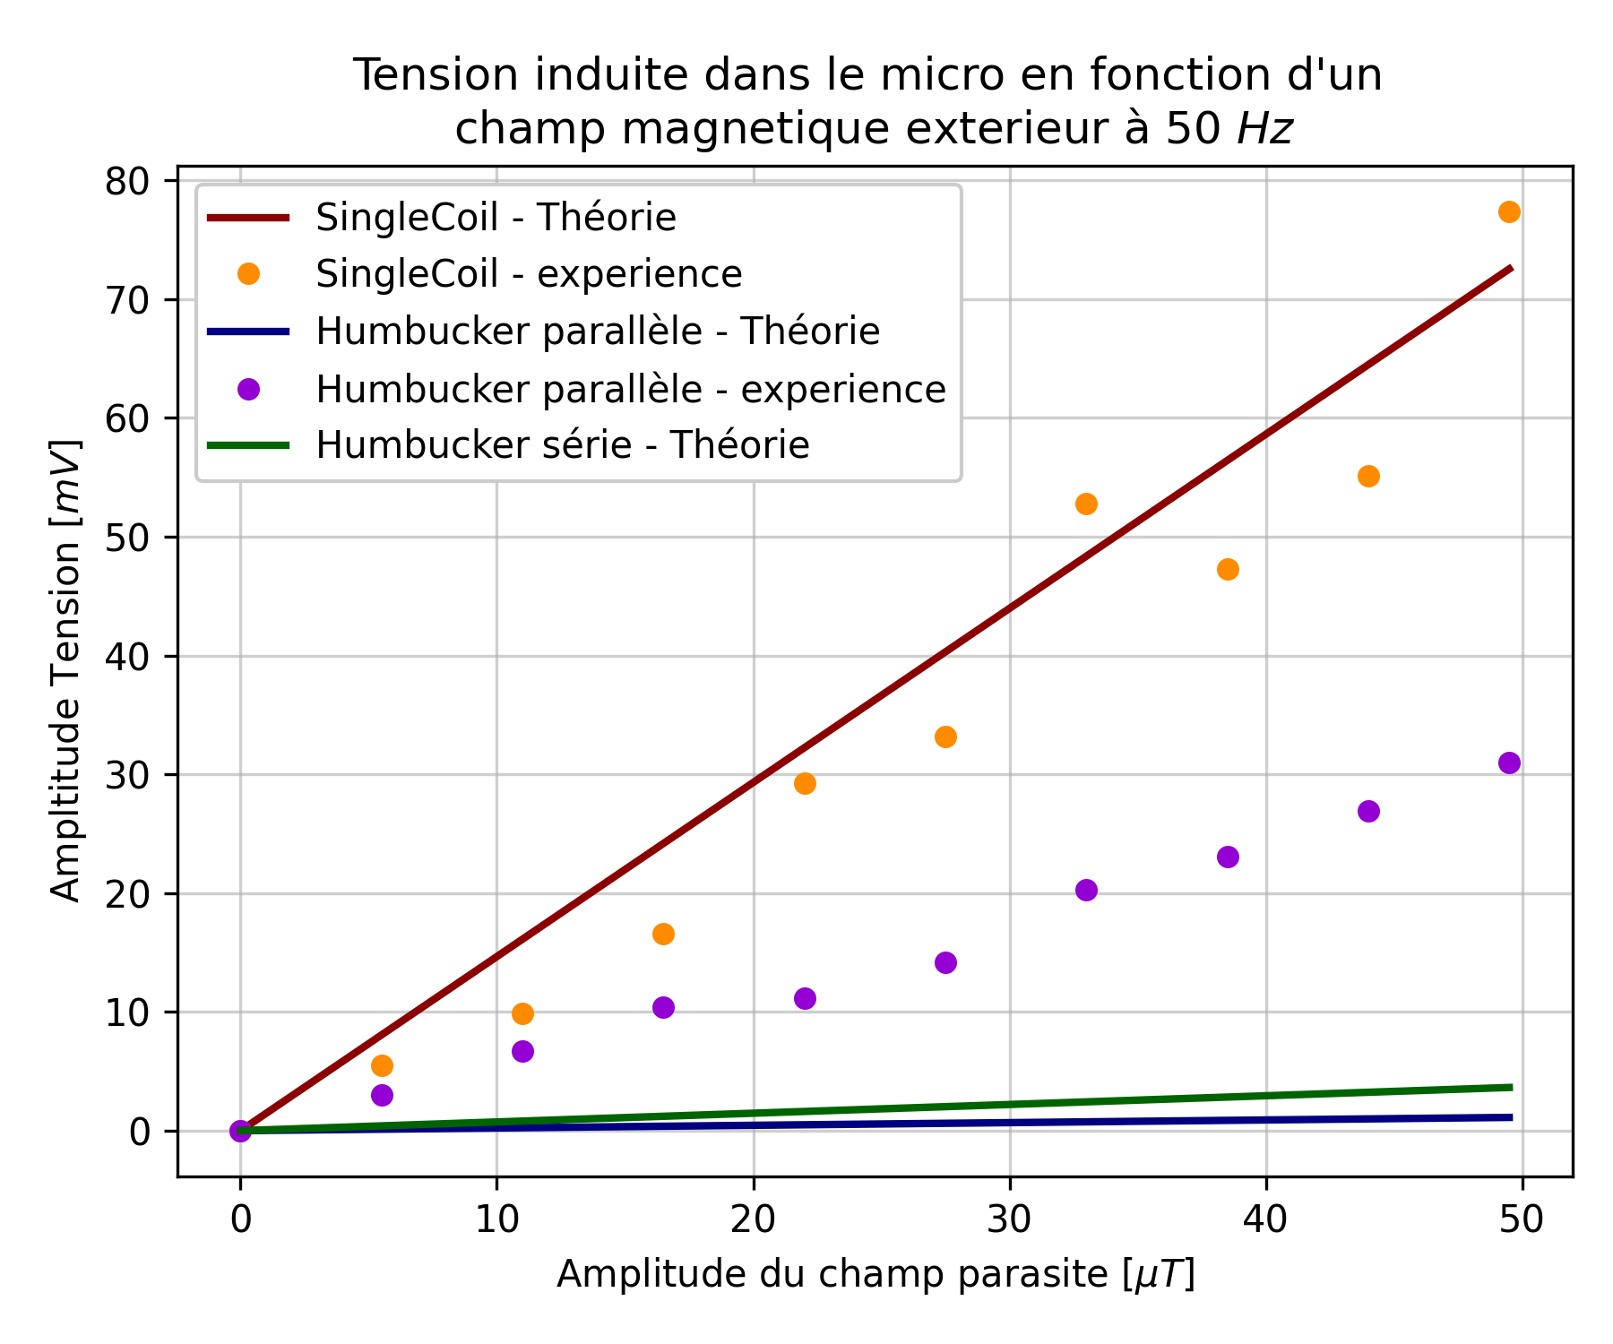
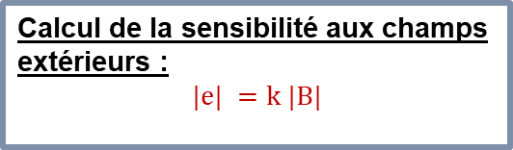
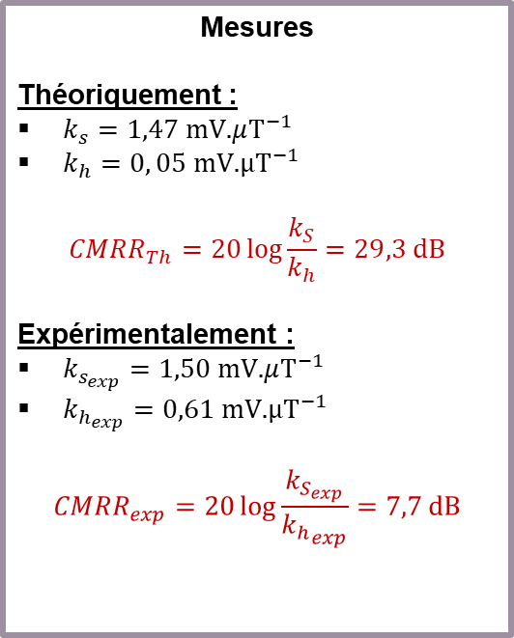
Filtrage électrique interne | Induction et filtrage spatial | Reduction du bourdonnement
Résultats
Calcul de la sensibilité aux champs extérieurs :
$$|e| =k |B|$$
Mesures
Théoriquement :
$k_{s}=1,47 \text{m}\text{V}\text{.}μ{\text{T}}^{−1}$
$k_{h}=0, 05 \text{m}\text{V}\text{.}μ{\text{T}}^{−1}$
$$CMRR_{Th}=20\log{\frac{k_{S}}{k_{h}}}=29,3 \text{dB}$$
Expérimentalement :
$k_{s_{exp}}=1,\text{50 }\text{mV}\text{.}μ{\text{T}}^{−1}$
$k_{h_{exp}}=0,61 \text{m}\text{V}\text{.}μ{\text{T}}^{−1}$
$$CMRR_{exp}=20\log{\frac{k_{S_{exp}}}{{k_{h}}_{exp}}}=7,7 \text{dB}$$

Slide 24
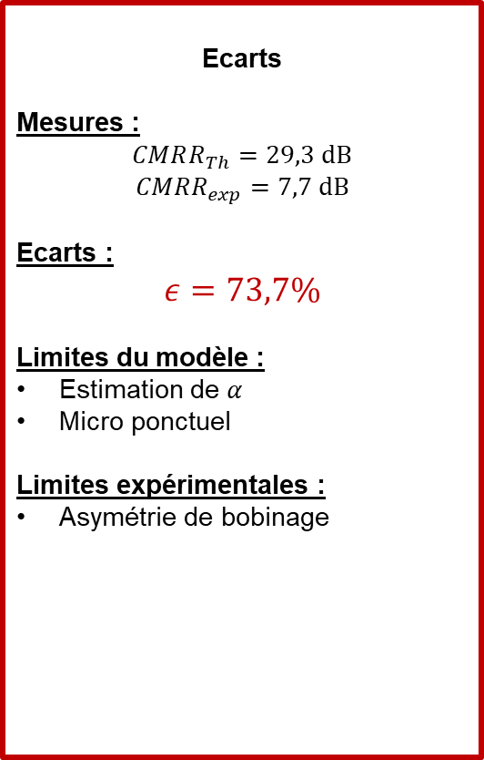
Filtrage électrique interne | Induction et filtrage spatial | Reduction du bourdonnement
Résultats
Ecarts
Mesures :
$$CMRR_{Th}=29,3 \text{dB}$$
$$CMRR_{exp}=7,7 \text{dB}$$
Ecarts :
$$ε=73,7\%$$
Limites du modèle :
Estimation de $α$
Micro ponctuel
Limites expérimentales :
Asymétrie de bobinage

Slide 25
Loi d’induction de faraday : Le fonctionnement d’une guitare électrique
Conclusion
Problématique
Dans quelle mesure l'ajout d'une seconde bobine
permet-il d'éliminer les parasites ?
Comment cela impacte-t-il la richesse du son ?
Conclusion
Micro Singlecoil :
Sensible aux champs extérieurs
Spectre riche dans les hautes fréquences
Micro Humbucker :
Reduction efficace du bourdonnement
Filtrage spatial accru qui atténue certaines harmoniques
Donc :
Nécessité de faire des compromis

Slide 26
Annexes
Annexes : Sommaire
Annexe 1 : Références bibliographiques et sources.
Annexe 2 : Remerciements.
Annexe 3 : Notations et valeur numérique.
Annexe 4 : Modélisation de l'induction par la corde.
Annexe 5 : Théorie de la réjection du champ parasite.
Annexe 6 : Méthodes de traitement numérique et filtrage.
Annexe 7 : Algorithme de Levenberg-Marquardt.
Annexe 8 : Analyse des échecs et difficultés rencontrées.

Slide 27
Annexes
ANNEXE 1: Références bibliographiques et sources.
[1] WiseGuy Research Consultants, "Global Electric Guitar Pickup Market Research Report 2024," Pune, India, 2024.
[2] Matthew W. Hill, "The hidden history of the electric guitar", in Quand la guitare [s']électrise !, Benoît Navarret et al. (dir.), Sorbonne Université Presses, pp. 33-61, 2022.
[3] N. G. Horton & T. R. Moore : Modeling the magnetic pickup of an electric guitar :
American Journal of Physics, vol. 77, no. 2, pp. 144–150, 2009, doi: 10.1119/1.2990663
[4] S. W. Duncan, "Interview With Seth Lover", Seymour Duncan. [En ligne]. Disponible sur: https://www.seymourduncan.com/blog/latest-updates/seymour-w-duncans-interview-with-seth-lover
[5] Dan Carson, "Investigation of the Electromagnetic Properties of Electric Guitar Pickups", University of Illinois at Urbana-Champaign, Physics Senior Thesis, 2009.
[6] B. d’Andréa-Novel, B. Fabre, et P. Jouvelot, Acoustique Informatique MusiquE : Outils scientifiques pour la musique. Paris, France : Presses des Mines, 2010, ch. 4
Notes:
1 : Equation de mouvement de la corde
2 : Idée Maquette

Slide 28


Annexes
ANNEXE 2 : Remerciements.
Art Music Store, 3800, Grenoble, Place Victor Hugo
Menuiserie Paradis, 38590, Brézins, Rue des Caillères

Slide 29
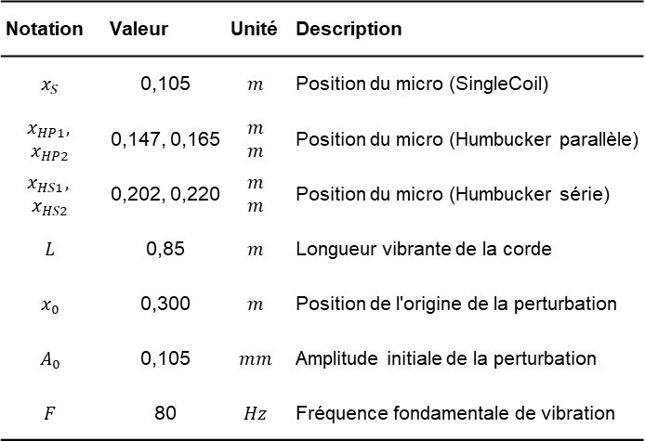
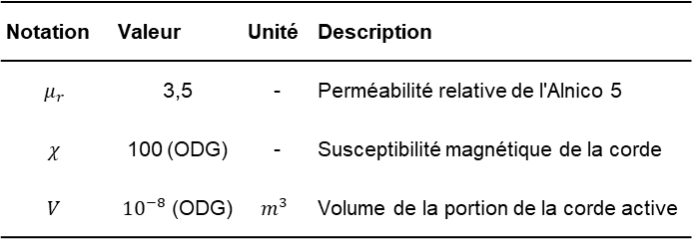
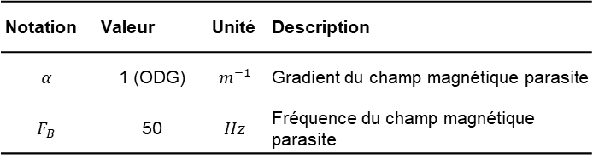
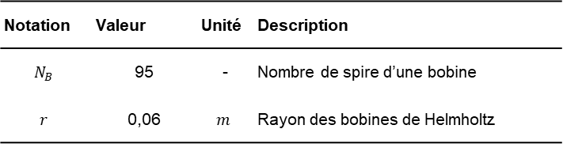
Annexes
ANNEXE 3 : Notations et valeur numérique.
Paramètres mécanique (induction)
Paramètres mécanique (parasite)
Notation | Valeur | Unité | Description
$$x_{S}$$ | 0,105 | $$m$$ | Position du micro (SingleCoil)
$$x_{HP1},$$ $$x_{HP2}$$ | 0,147, 0,165 | $$m$$ $$m$$ | Position du micro (Humbucker parallèle)
$$x_{HS1},$$ $$x_{HS2}$$ | 0,202, 0,220 | $$m$$ $$m$$ | Position du micro (Humbucker série)
$$L$$ | 0,85 | $$m$$ | Longueur vibrante de la corde
$$x_{0}$$ | 0,300 | $$m$$ | Position de l'origine de la perturbation
$$A_{0}$$ | 0,105 | $$mm$$ | Amplitude initiale de la perturbation
$$F$$ | 80 | $$Hz$$ | Fréquence fondamentale de vibration
Notation | Valeur | Unité | Description
$$N_{B}$$ | 95 | - | Nombre de spire d’une bobine
$$r$$ | 0,06 | $$m$$ | Rayon des bobines de Helmholtz
Paramètres magnétiques (parasite)
Notation | Valeur | Unité | Description
$$α$$ | 1 (ODG) | $$m^{−1}$$ | Gradient du champ magnétique parasite
$$F_{B}$$ | 50 | $$Hz$$ | Fréquence du champ magnétique parasite
Paramètres magnétique (induction)
Notation | Valeur | Unité | Description
$$μ_{r}$$ | 3,5 | - | Perméabilité relative de l'Alnico 5
$$χ$$ | 100 (ODG) | - | Susceptibilité magnétique de la corde
$$V$$ | ${10}^{−8}$ (ODG) | $$m^{3}$$ | Volume de la portion de la corde active

Slide 30



Annexes
ANNEXE 4 : Modélisation de l'induction par la corde.
Vibration de la corde :
L’étude de la corde est basée sur l’équation des ondes, où la vitesse de propagation $v$ est défini par la tension $T$ et la masse linéique $μ$
$\frac{∂²y}{∂x²}=\frac{1}{v²}\frac{∂²y}{∂t²}$, avec $v= \sqrt{T/μ}$
Pour une corde de longueur $L$, tiré à la position $x_{0}$ d’une distance $y=A_{0}$ avec une force de pincement $P$ :
$$y\left(x, 0\right)=\left\{\begin{aligned}\frac{A_{0}}{x_{0}}x, 0≤x≤x_{0} \\ \frac{A}{{L−x}_{0}}x, x_{0}≤x≤L\end{aligned}\right.$$
Avec des conditions initiales telle que $y\left(x, 0\right)$ soit la forme initiale de la corde, on a alors :
$$y\left(x, t\right)=\sum_{n≥1}{B_{n}\sin{\frac{nπx}{L}}\cos{\frac{nπvt}{L}}}$$
Avec $B_{n}$ l’amplitude de l’harmonique $n$-ème et peut être calculer par :
$$B_{n}= \frac{2}{L}\int_{0}^{L}{y(x, 0)\sin{\frac{nπx}{L}}dx}$$
Ainsi, on a :
$$B_{n}= \frac{2A_{0}}{Lx_{0}}\int_{0}^{x_{0}}{x\sin{\frac{nπx}{L}}dx}+\frac{2A_{0}}{L(L−x_{0})}\int_{x_{0}}^{L}{x\sin{\frac{nπx}{L}dx}}$$
D’où :
$$Bn= \frac{A_{0}L^{5/2}\sqrt{2}}{π^{2}x_{0}(L−x_{0})}\frac{\sin{(\frac{nπx_{0}}{L})}}{n²}$$
Induction :
De plus, une portion de la corde de volume $V$ et de susceptibilité magnétique $χ$ est plongé dans le champ du micro $\vec{B_{m}}$. Donc elle acquiert un moment magnétique :
$$m= \frac{χVB_{m}}{μ_{0}}$$
La corde créée donc un champ magnétique :
$$B_{c}\left(z, t\right)= \frac{μ_{0}}{4π}\frac{2m}{z^{3}}=\frac{χVB_{m}(z(t))}{2π{z(t)}^{3}}$$
Ainsi le flux traversant le bobinage de $N$ spires est :
$$Φ\left(z, t\right)=N∯{\vec{B_{c}(z, t)}.\vec{dS}}=\frac{NSχV}{2π}\frac{B_{m}(z\left(t\right))}{z{\left(t\right)}^{3}}$$
La FEM induite $ⅇ\left(t\right)$ est régie par la Loi d’induction de Faraday :
$$ⅇ\left(t\right)=−\frac{∂Φ}{∂t}=−\frac{∂Φ}{∂z}\frac{∂z}{∂t}$$
$$e\left(x, t\right)= \frac{NSχV}{2π}\left(\frac{3B_{m}\left(z\left(t\right)\right)}{z^{4}}−\frac{1}{z^{3}}\frac{∂B_{m}}{∂z}\left(t\right)\right)\sum_{n}{B_{n}}A_{n}\sin\left(2πnFt\right)$$
Avec : $A_{n}=2πnF\sin{\frac{nπx}{L}}$
$$A_{0}$$
$$0$$
$$x_{0}$$
$$L$$
Cf. [3], [6]

Slide 31


Annexes
ANNEXE 5 : Théorie de la réjection du champ parasite.
Définition :
On appellera $S_{u}$ le signal utile et $S_{p}$ le signal parasite. ON définit le Taux de Rejection de Mode Commun
Modèle du champ parasite :
On étudie un champ parasite d’amplitude $B_{0}$, de fréquence $F_{B}$ et de gradient $α$ régie par l’équation:
$$B\left(x′, t\right)=B_{0}(1+αx′)\cos{(2πF_{B}t)}$$
Ainsi on a le flux à travers une surface $S$ est:
$$Φ(x^{′}, t)=∯{\vec{B}.\vec{dS}}=B_{0}S(1+αx^{′})\cos{(2πF_{B}t)}$$
La FEM induite $ⅇ\left(t\right)$ dans une bobine composée de $N$ spire est régie par la Loi d’induction de Faraday :
$$ⅇ\left(t\right)=−N\frac{∂Φ}{∂t}$$
Pour un micro SingleCoil :
On place le micro à $x^{′}=0$, ainsi :
$$e_{S}\left(t\right)=B_{0}N_{S}S2πF_{B}\sin{(2πF_{B}t)}$$
Pour un micro Humbucker série :
On génère une FEM par bobinage:
$$e_{Hs}\left(t\right)=e_{1}\left(t\right)+e_{2}\left(t\right)$$
Le micro est composé de deux bobine espacées de $Δ$ à $N$spire câblée en opposition de phase :
$$e_{Hs}\left(t\right)=−N\frac{∂Φ}{∂t}(x+\frac{Δ}{2},t)+(−\left(−N\frac{∂Φ}{∂t}(x −\frac{Δ}{2}, t)\right))$$
D’où :
$$e_{Hs}\left(t\right)=B_{0}N_{Hs}S2πF_{B}αΔ\sin{(2πF_{B}t)}$$
Ainsi : $CMRR_{Hs}=20\log\left(\frac{S_{u}+S_{u}}{e_{Hs}}\right)=$ $20\log\left(\frac{{2S}_{u}}{S_{p}}\right)$
Pour un micro Humbucker parallèle :
On génère une FEM par bobinage:
$$e_{Hp}\left(t\right)=\frac{e_{1}\left(t\right)+e_{2}(t)}{2}$$
De même, sous les mêmes notations, on a alors :
$$e_{Hp}\left(t\right)=\frac{1}{2}B_{0}N_{Hp}S2πF_{B}αΔ\sin{(2πF_{B}t)}$$
Ainsi : $CMRR_{Hp}=20\log\left(\frac{S_{u}+S_{u}}{{2e}_{Hp}}\right)=$ $20\log\left(\frac{{2S}_{u}}{S_{p}}\right)$
On a une annulation totale du bruit si et seulement si $Δ$ est petit. En pratique $Δ=0.018$mètre.
Si les deux Humbucker sont identiques, peu importe le montage, le CMRR est identique

Slide 32


Annexes
ANNEXE 6 : Méthodes de traitement numérique et filtrage.
Comment passer de données bruitées non exploitables a des données exploitables?
Filtrage par Moyenne Mobile Chaque point est la moyenne des 50 précédents et 50 suivants
❌ Temps de calcul
❌ Risque de ‘’raboter’’ les pics
✅ Aucun déphasage
Filtrage numérique passe-bas
Méthode d’Euler avec :
$$H(p) = \frac{1}{1 + τp}$$
✅ Temps de calcul
✅ Preserve l’allure globale
❌ Introduit un déphasage

Slide 33



Annexes
ANNEXE 7 : Algorithme de Levenberg-Marquardt.
Comment déterminer les valeurs des caractéristiques électriques des micros ?
Principe :
Variante de l’algorithme des moindres carrés
Combine 2 méthodes :
Descente de gradient : Utilisée loin du minimum → Stabilité
Méthode de Gauss-Newton : Utilisée proche du minimum → rapidité
Fonctionnement :
L'incrément des paramètres $δ$ est calculé par :
$$\left({J.J}^{T}+αI\right)δ=J^{T}r$$
$J$ : Matrice Jacobienne
$r$ : Vecteur résidus : image de l’erreur
$α$ : Taux d’apprentissage variable
Si $ϵ↘$ : Gauss Newton
Si $ϵ↗$ : Descente de Gradient
$$X=\left[L,C,R_{p}\right]$$
$$α= 0.01$$
$$ϵ= {10}^{−7}$$
Calcul de la descente $δ$
$$X_{new}= X + α$$
Calcul du nouveau coût $S_{new}$
$$S_{new}< S$$
$$X = X_{new}$$
$$α=α/ v$$
$$α=α v$$
$$δ< ϵ$$

Slide 34


Annexes
ANNEXE 7 : Algorithme de Levenberg-Marquardt.
Comment déterminer les valeurs des caractéristiques électriques des micros ?
Le calcul des résidus se fait par :
$$r=\left(\begin{aligned}dist(w1, \tilde{w1}) \\ dist(w2, \tilde{w2}) \\ ... \\ dist(wn, \tilde{wn})\end{aligned}\right)$$
Le calcul du coût se fait par :
$$S = \sum_{i=1}^{n}{r_{i}^{2}}$$
L'incrément des paramètres $δ$ est calculé par :
$$\left({J.J}^{T}+λI\right)δ=J^{T}r$$
Avec :
$J=\left(\begin{matrix}\frac{∂Z(ω1)}{∂L} & \frac{∂Z(ω1)}{∂C} \\ \begin{aligned}\frac{∂Z(ω2)}{∂L} \\ ... \\ \frac{∂Z(ωn)}{∂L}\end{aligned} & \begin{aligned}\frac{∂Z(ω2)}{∂L} \\ ... \\ \frac{∂Z(ωn)}{∂L}\end{aligned}\end{matrix}\begin{aligned}\frac{∂Z(ω1)}{∂R_{p}} \\ \frac{∂Z(ω2)}{∂R_{p}} \\ ... \\ \frac{∂Z(ωn)}{∂R_{p}}\end{aligned}\right)$

Slide 35

Annexes
ANNEXE 8 : Analyse des échecs et difficultés rencontrées.

Slide 36

Annexes
ANNEXE 8 : Analyse des échecs et difficultés rencontrées.

Slide 37



Annexes
ANNEXE 8 : Analyse des échecs et difficultés rencontrées.

